Slide 1

El Parlamento de Santos
2014-2018
David Vargas

Slide 2
Scrapping Congreso Visible:
3338 Votaciones
Numero de votos (a favor y en contra)
Numero de Abstenecias
Status
Si Proyecto de ley → Descripción, ponente y tema
Más de 250,000 entradas de votos individuales de Congresistas y Senadores.

Slide 3
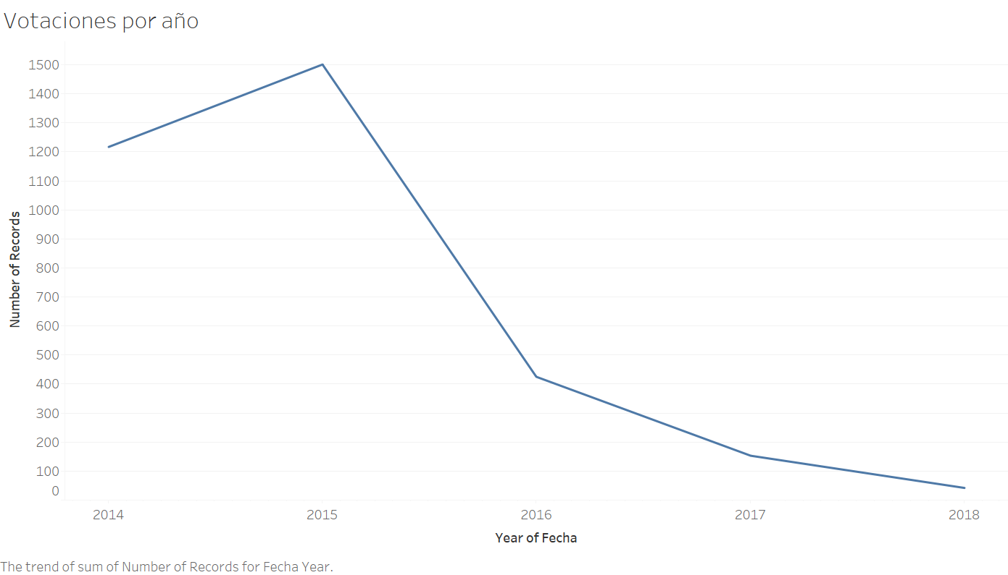

Slide 4
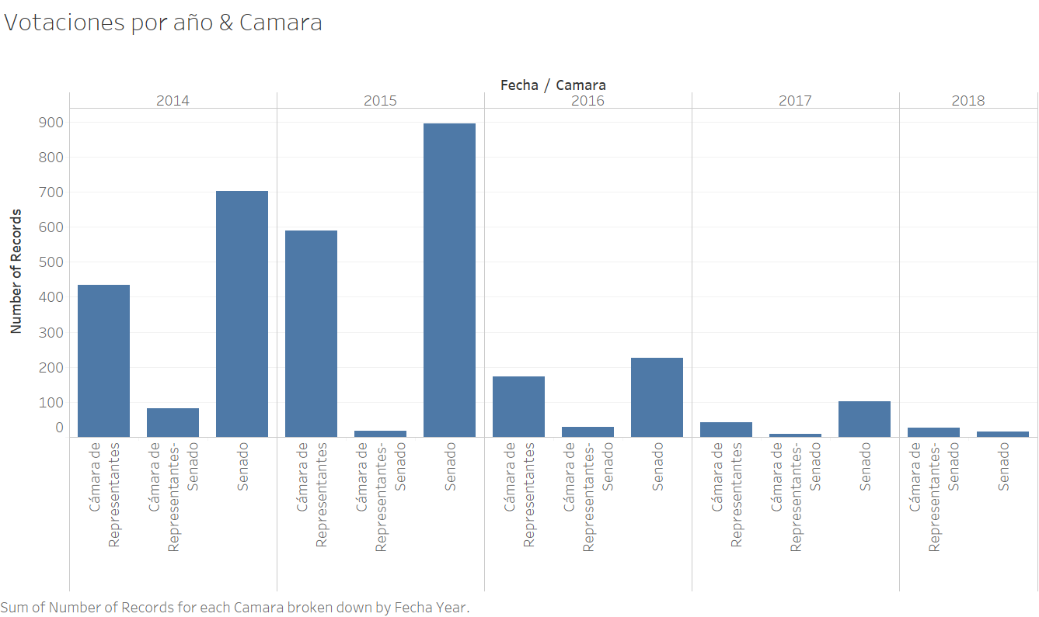

Slide 5
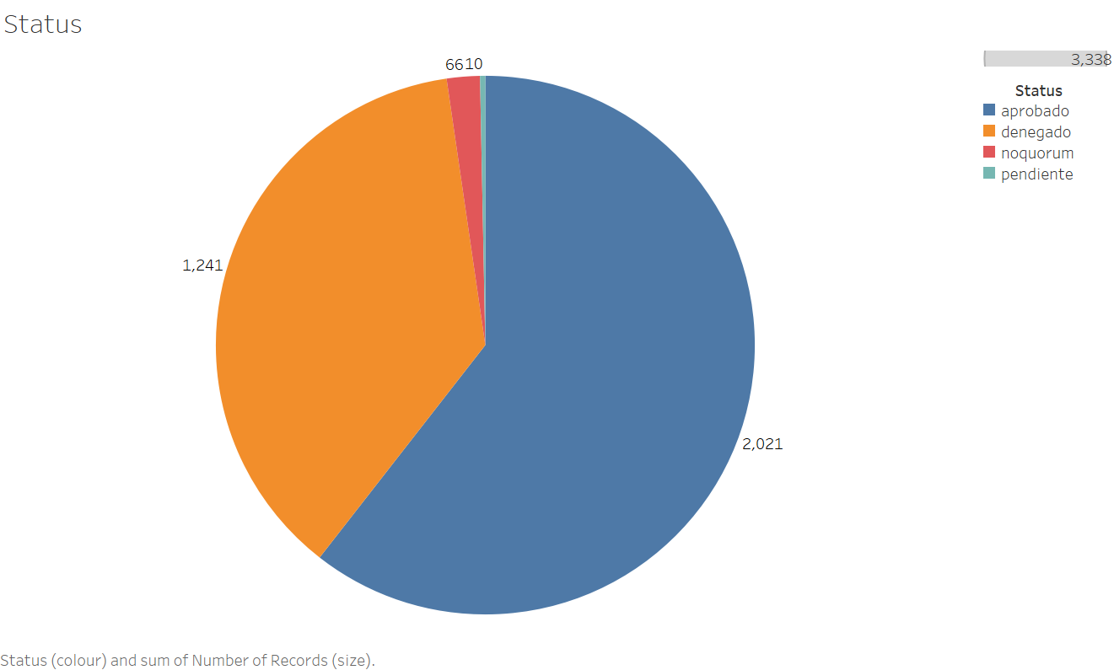

Slide 6
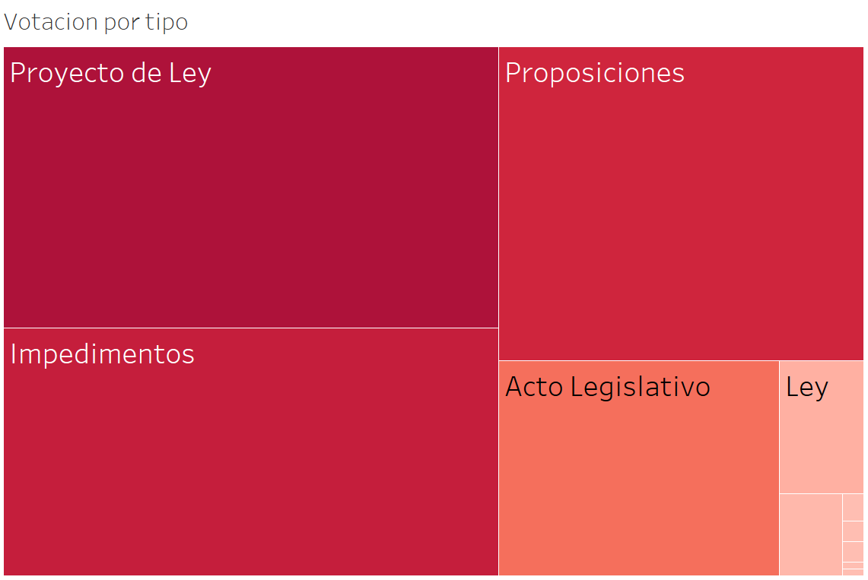

Slide 7
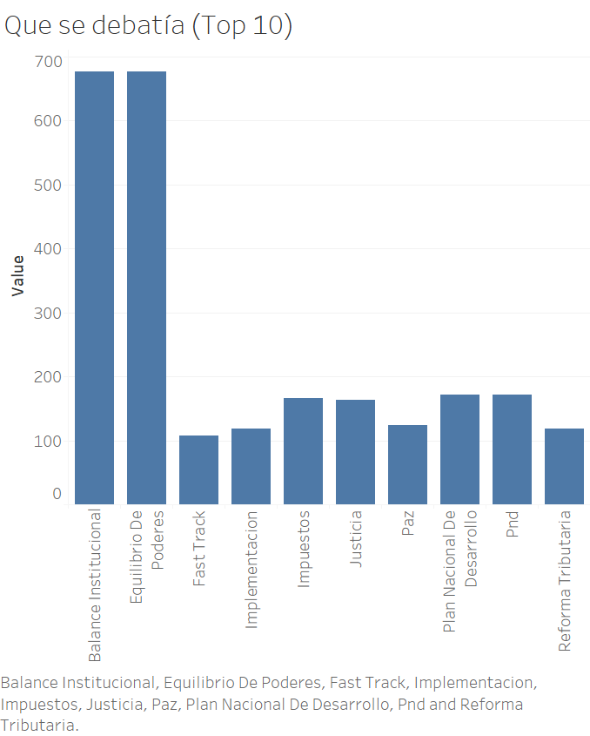

Slide 8
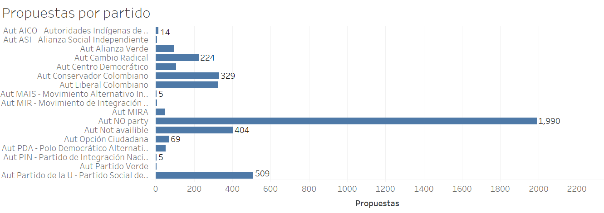

Slide 9
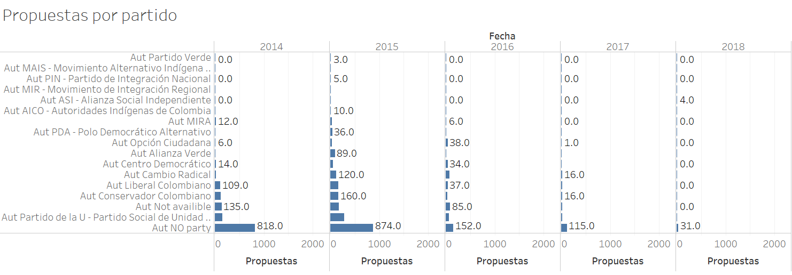

Slide 10


Slide 11
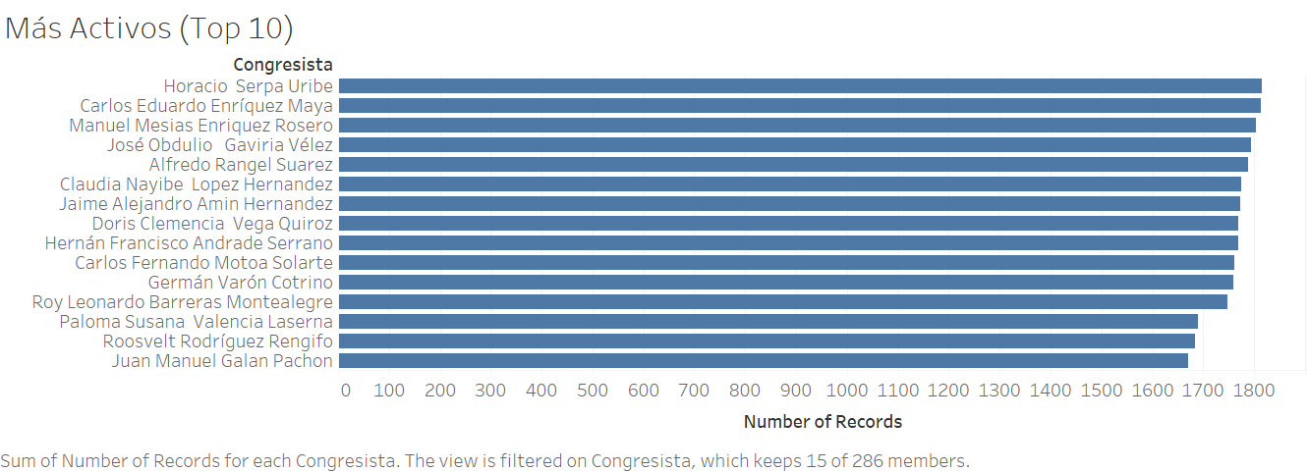

Slide 12
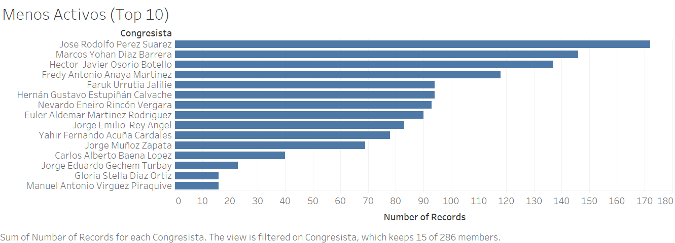

Slide 13
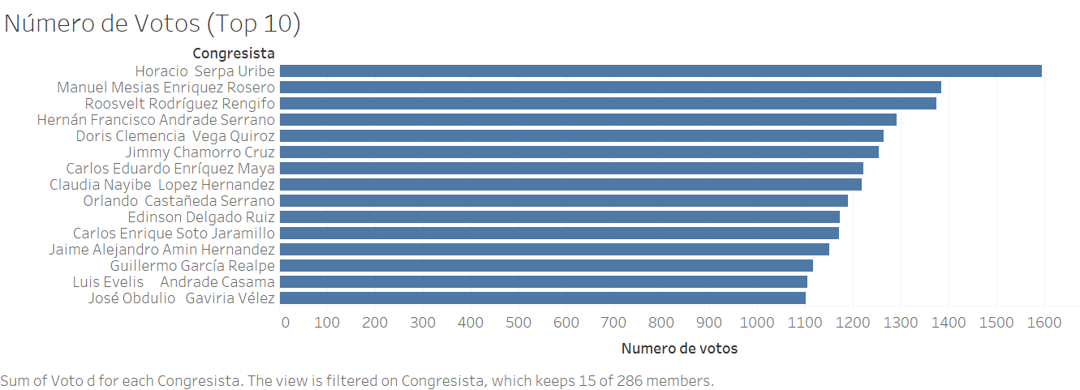

Slide 14
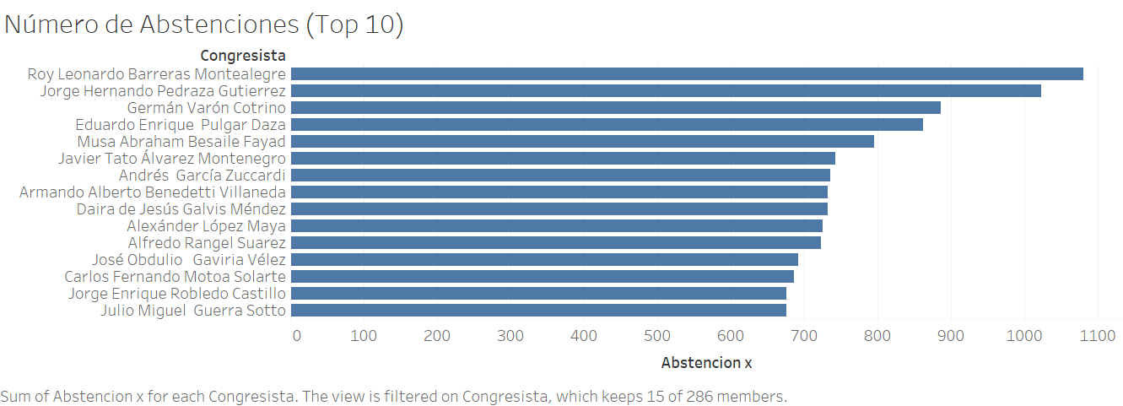

Slide 15
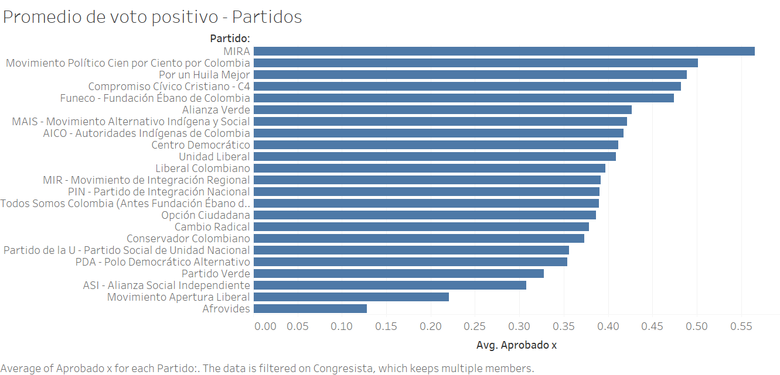

Slide 16
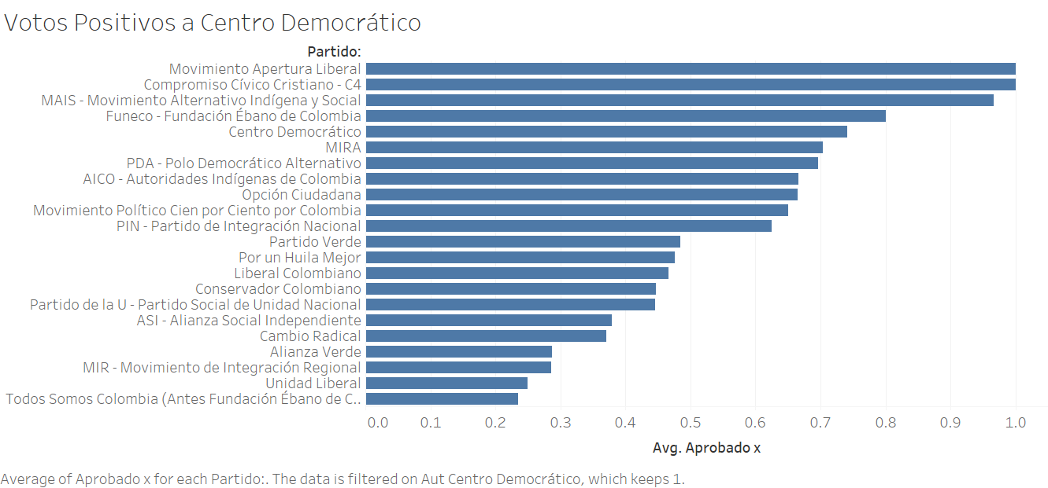
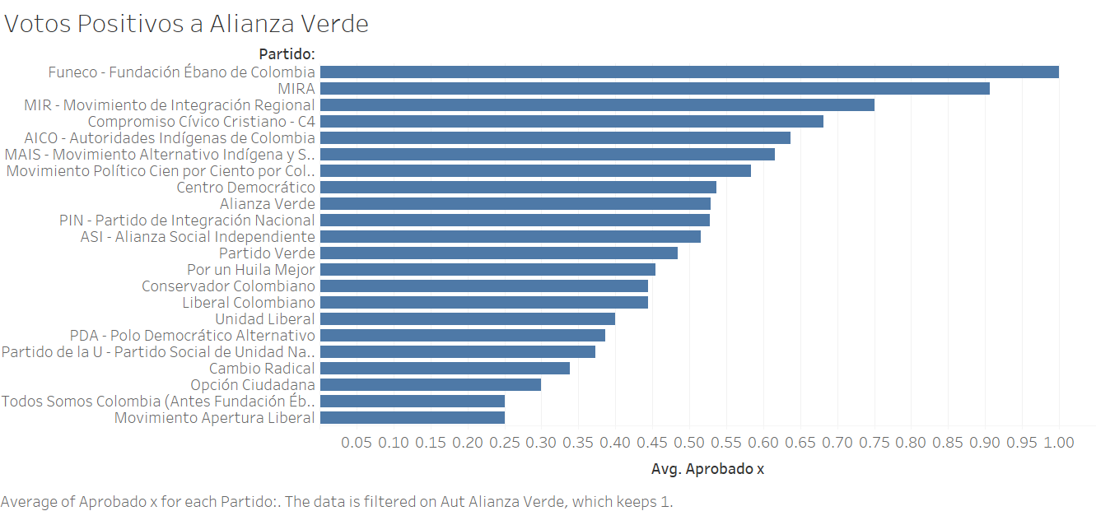

Slide 17
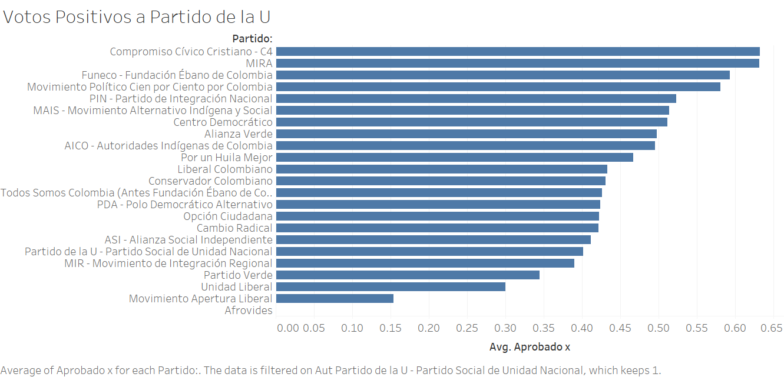

Slide 18
